Slide 1



Slide 2
Idea
Creare una piattaforma di book sharing.

Slide 3



Funzionalità

Slide 4



Obiettivo

Slide 5
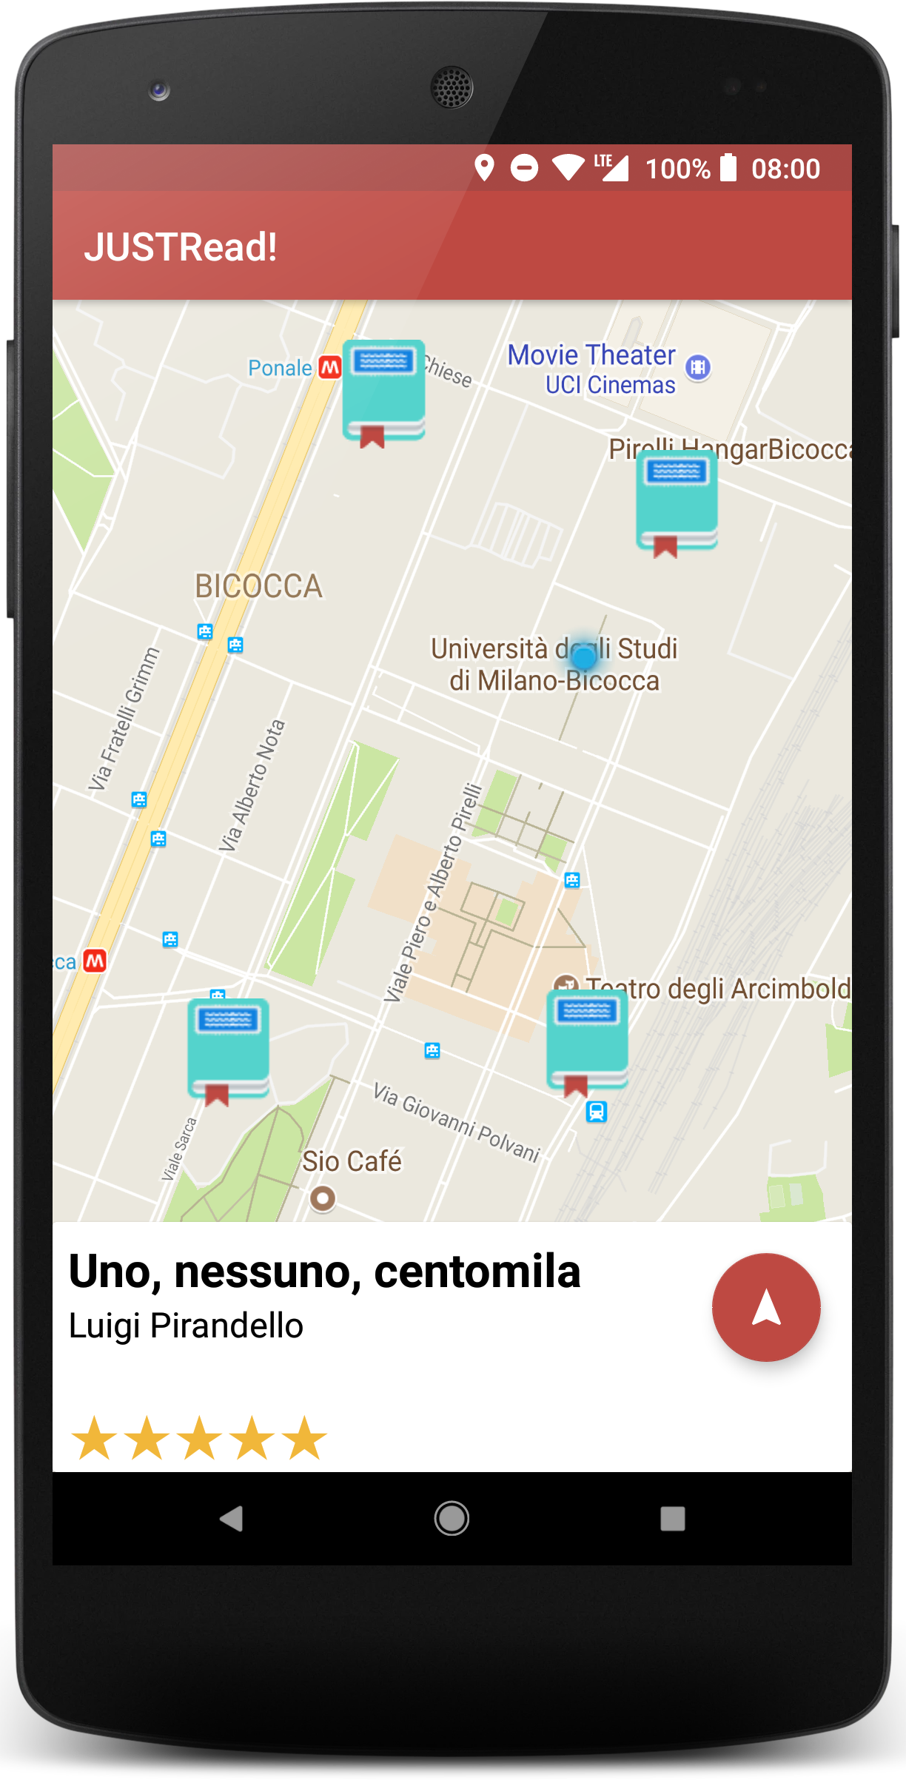
Navigazione

Slide 6
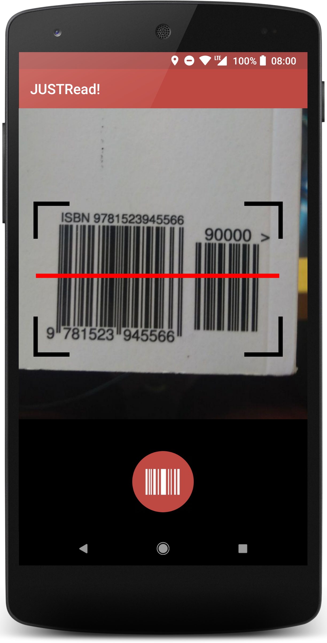
Deposito Libro

Slide 7
Recupero Libro

Slide 8

About us
Jacopo
Maltagliati
Mattia
Sgro
Luca Meneghini
Stefano
Eportentosi
Matteo
Terzuolo
https://github.com/Lumene98/JustRead

